Slide 1










软件需求工程
基于LUIS的NLP软件需求分析
NJUCS 柚子组 171860581 许家铭
171860568 陈永健
171860542 黄逸维

Slide 2







目 录
COMPANY
01
实验背景
02
实验目标
Background
Goals
03
实验方法
04
实验结果
Methods
Results
05
误差分析与拓展
06
实验小结
Error Analysis and Related Experiments
Conclusion

Slide 3
PART 01
实验背景
Background

Slide 4
实验背景
Background
community版开源
云计算的NLP
由于开源社区的发展，诸多的IDE提供商将免费提供给大众使用的community版本IDE托管到开源社区，为我们本次实验提供了数据来源
在技术日益发达的现在，很多互联网服务提供商开始提供可以给普通开发者使用的NLP与ML云计算模块。
需求增大
规范的开发日志
在IT行业日渐发达的现在，程序员的数量逐渐增多，因此，Smart IDE作为辅助程序员开发的用具，其需求日益增大。
由于是企业级的软件开发，他们的Pull Request 和 Issue都是十分符合规范的，因此适合作为我们分析的数据源

Slide 5
PART 02
实验目标
Goals

Slide 6


实验目标
Goals
1.数据抓取
从开源社区的smart IDE项目中抓取对应的PULL REQUEST和ISSUE中爬取所需要的用来进行NLP分析的自然语言。
2.数据分析与分类
将抓取的数据进行自然语言分析，分析其真实的需求。建立软件需求分类模型，进行需求的分类

Slide 7
PART 03
实验方法
Methods

Slide 8
数据抓取
LUIS
用Python写爬虫，抓取我们所需要的issue和pull request
对于使用的云计算模块进行说明
模型建立
数据分割与处理
通过抽取一部分抓到的数据作为样本，通过人工讨论贴标签，进行数据集的建立，从而建立起NLP需要使用的语料库
将数据进行分割，调用训练完的模型进行数据处理。

Slide 9
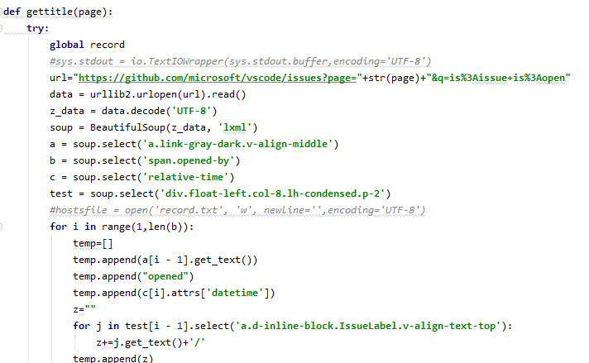

数据抓取
我们用Python编写了爬虫程序，利用GitHub提供的url进行数据的抓起

Slide 10
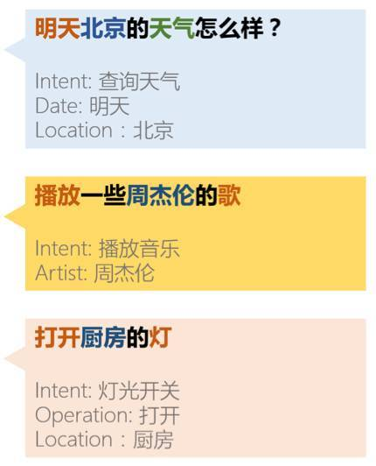
LUIS
微软提供的NLP模块
语义理解的过程，可以被分解成为两个子任务：
意图识别(intention classification)
实体抽取(entity extraction)

Slide 11
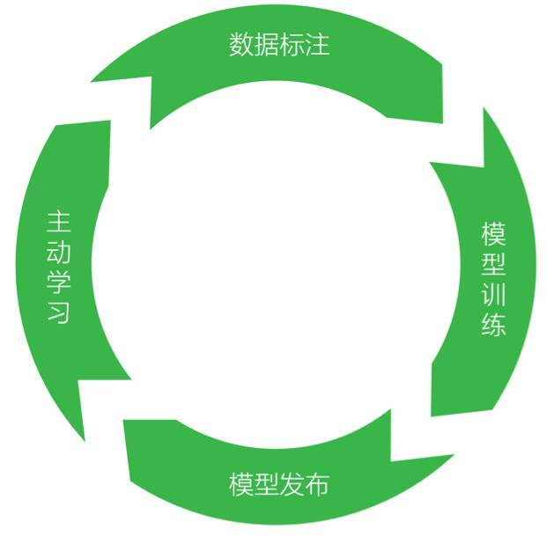
LUIS
微软提供的NLP模块
开发过程

Slide 12
模型建立
分类标准
根据我们抓取到的数据，我们商讨决定了一个比较大略的分类标准
编辑功能
文件管理
功能需求
编译功能
扩展功能
界面设计
非功能需求
软件稳定性

Slide 13
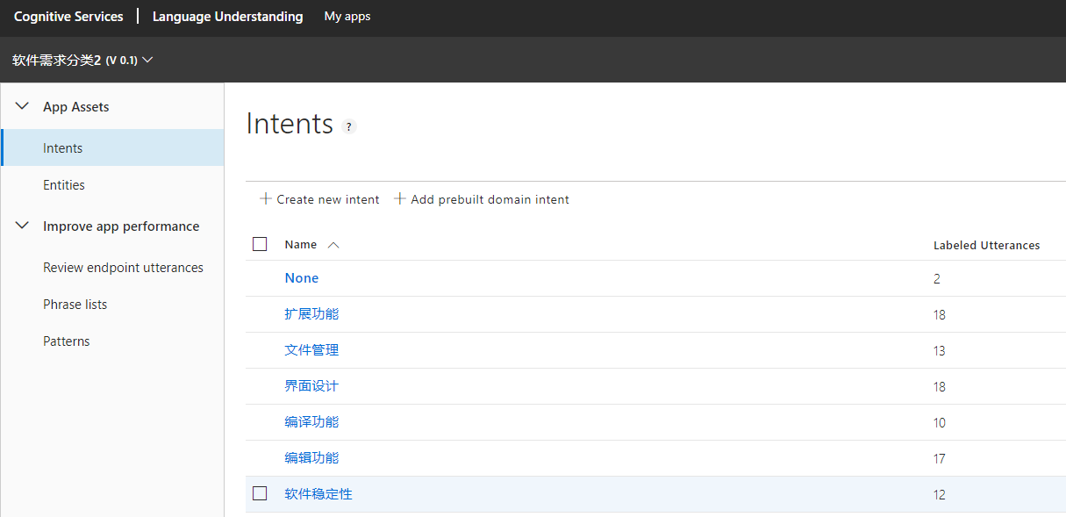
模型建立
模型建立
抽取一部分样本进行分类
抽取样本，按照分类标准进行人工分类，将分类完的结果打上标签作为原始数据，用来建立语料库模型。

Slide 14
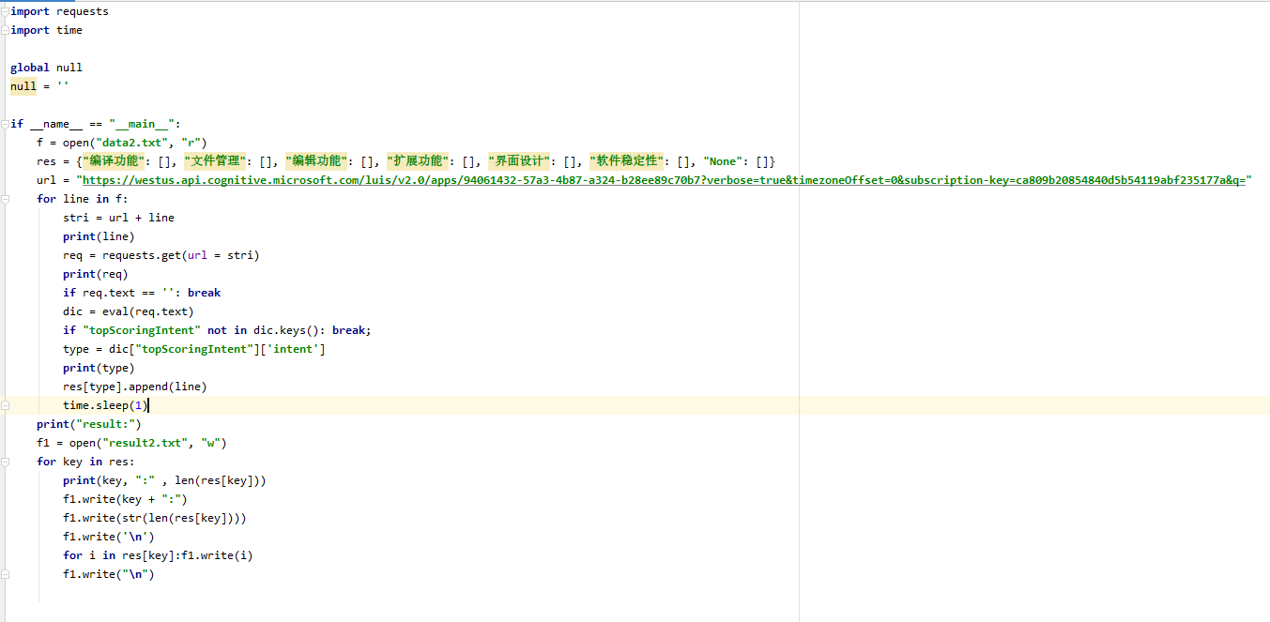
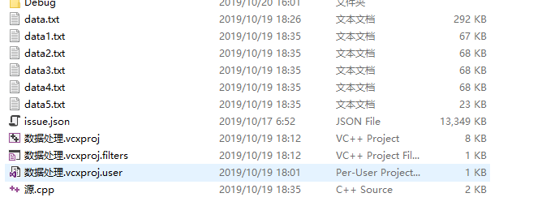
数据分割与处理
数据分割
API调用

Slide 15
PART 04
实验结果
Results

Slide 16
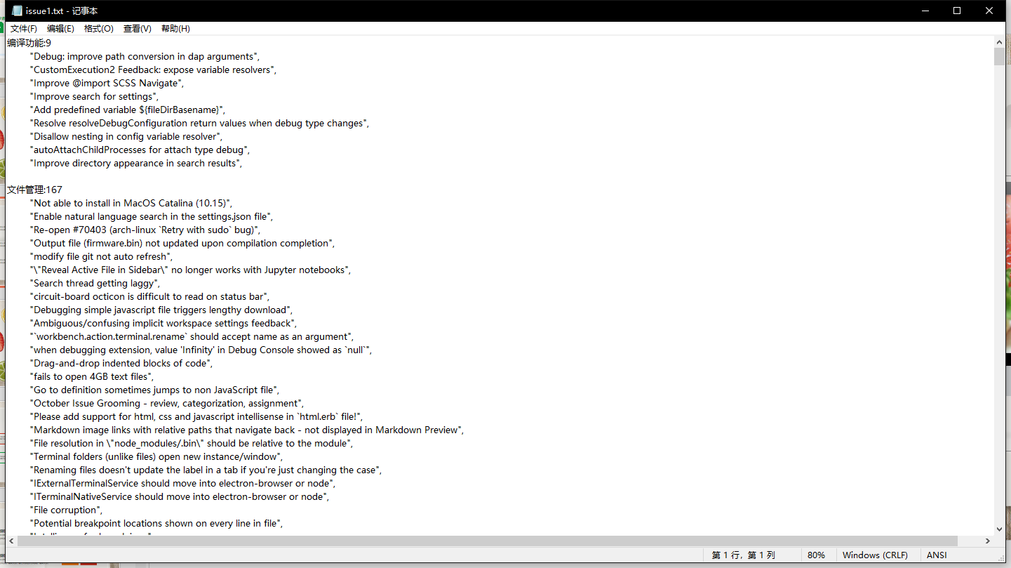
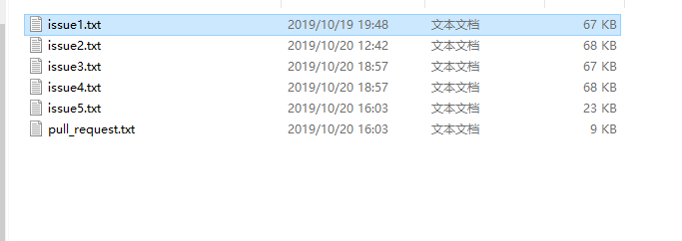
实验结果
Results

Slide 17
PART 05
误差分析与拓展
Error Analysis and Related Experiments

Slide 18
误差分析
Error Analysis
语料库不够完整和全面。
01
03
我们使用的是各自去找例句分类的方法，不客观
模型例句不够充足
02
04
分类标准不够清晰，由于没有统一的规范

Slide 19
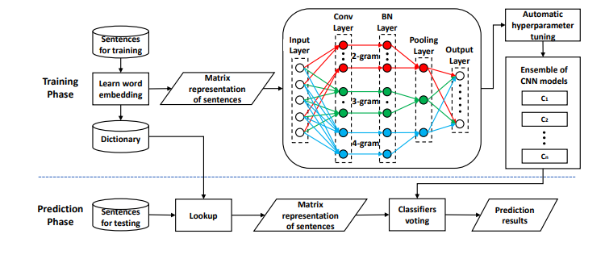
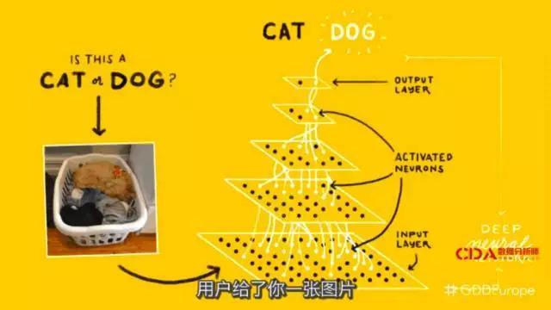
相关的拓展
Related Experiment
TensorFlow
Intension mining
谷歌推出的开源机器学习代码模组

Slide 20
PART 06
实验小结
Conclusion

Slide 21


实验小结
Conclusion
有一定准确性
我们使用了微软的NLP模块LUIS进行了自然语言处理与分类，取得的结果还是比较精确的，但是还是存在一定误差。
后续改善
我们可以通过增加例句，界定分类标准，多人贴标签汇总等方式进行实验的细化。

Slide 22


感谢观看
Thank you for watching
柚子组

